Slide 1
FAKULTAS TEKNOLOGI INFORMASI
PENAMBANGAN DATA
[ KP368 / 3 SKS ]

Slide 2
ESTIMASI DAN PERAMALAN
Pertemuan 14

Slide 3
Tujuan Pembelajaran
Mahasiswa mampu memahami konsep algoritma estimasi dan peramalan (forecasting), serta menerapkannya pada sebuah data/studi kasus.

Slide 4
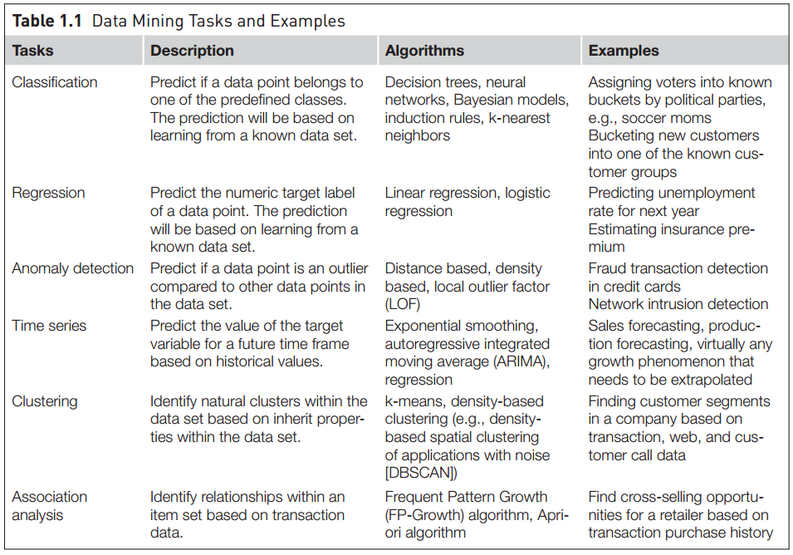
Data Mining Task
Forecasting / peramalan

Slide 5
Time Series Forecasting
Algoritma Peramalan

Slide 6
Time Series Forecasting
Time series forecasting merupakan salah satu teknik prediksi yang tertua
Variabel independen / predictor tidak sepenuhnya diperlukan dalam peramalan data univariate, tapi sangat diperlukan untuk data multivariate.
Metode Time series forecasting:
Data Driven Method: There is no difference between a predictor and a target. Techniques such as time series averaging or smoothing are considered data-driven approaches to time series forecasting
Model Driven Method: Similar to “conventional” predictive models, which have independent and dependent variables, but with a twist: the independent variable is now time

Slide 7
Data Driven Methods
There is no difference between a predictor and a target
The predictor is also the target variable
Data Driven Methods:
Naïve Forecast
Simple Average
Moving Average
Weighted Moving Average
Exponential Smoothing

Slide 8
Istilah Terkait Forecasting / Peramalan
Periode waktu: t = 1, 2, 3, …, n . Periode waktu dapat berupa detik, menit, jam, hari, minggu, bulan, tahun,… tergantung permasalahan/kasusnya.
Sekumpulan data yang berkorelasi terhadap waktu t: y₁, y₂, y₃, … y_{n}.
Peramalan (forecasts): F_{n+h} → Peramalan untuk periode waktu ke-h setelah n. Biasanya h=1, artinya memprediksikan data pada waktu berikutnya setelah kumpulan data. Namun, nilai h boleh saja lebih dari 1. Nilai “h” disini sering disebut horizon.
Tingkat kesalahan peramalan: e_{t} = y_{t} – F_{t} untuk setiap waktu t.

Slide 9

1. Naïve Forecast
Metode peramalan paling sederhana
Data berikutnya diprediksikan berdasarkan data terakhir
$$F_{n+1}=y_{n+1}=y_{n}$$

Slide 10
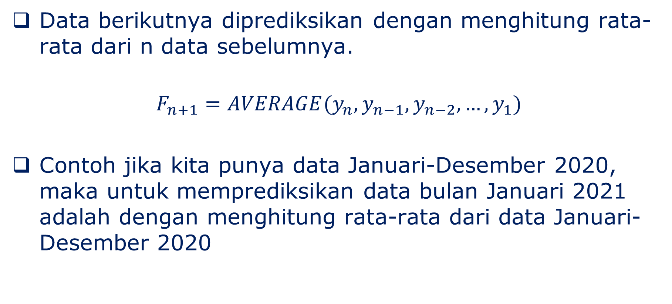
2. Simple Average
Data berikutnya diprediksikan dengan menghitung rata-rata dari n data sebelumnya.
$$F_{n+1}=AVERAGE(y_{n},y_{n−1},y_{n−2},…,y_{1})$$
Contoh jika kita punya data Januari-Desember 2020, maka untuk memprediksikan data bulan Januari 2021 adalah dengan menghitung rata-rata dari data Januari-Desember 2020

Slide 11
3. Moving Average
Permasalahan utama metode Simple Average adalah pertumbuhan data yang seringkali terus meningkat dari waktu ke waktu menyebabkan rata-rata dari data selalu lebih kecil dari data yang sebenarnya.
Pada metode Moving Average, diusulkan konsep windowing yang mana data yang dirata-rata berdasarkan k data (sesuai ukuran window).
Contoh: Data Januari-Desember 2020; untuk memprediksikan bulan Januari 2021, dengan window k=3, maka data yang digunakan rata-rata dari data bulan Oktober-Desember 2020 (3 bulan terakhir)

Slide 12
3. Moving Average
Bulan
1 | 2 | 3 | 4 | 5 | 6 | 7 | 8 | 9 | 10 | 11 | 12 | 1
10 | 20 | 30 | 45 | 50 | 62 | 71 | 80 | 96 | 110 | 120 | 130 | ?
Simple Average:
F(januari) = AVERAGE(10,20,30,45,50,62,71,80,96,110,120,130) = 68,67
Moving Average (k=3):
F(januari) = AVERAGE(110,120,130) = 120

Slide 13
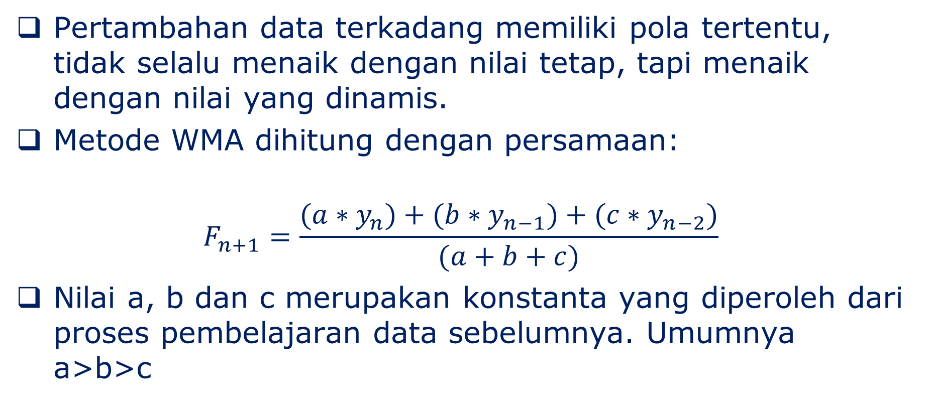
4. Weighted Moving Average (WMA)
Pertambahan data terkadang memiliki pola tertentu, tidak selalu menaik dengan nilai tetap, tapi menaik dengan nilai yang dinamis.
Metode WMA dihitung dengan persamaan:
$$F_{n+1}=\frac{({a∗y}_{n})+{(b∗y}_{n−1})+{(c∗y}_{n−2})}{(a+b+c)}$$
Nilai a, b dan c merupakan konstanta yang diperoleh dari proses pembelajaran data sebelumnya. Umumnya a>b>c

Slide 14
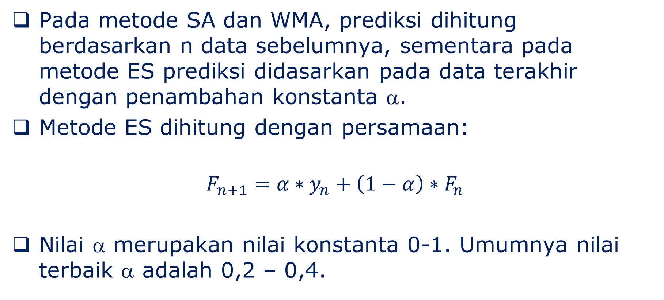
5. Exponential Smoothing (ES)
Pada metode SA dan WMA, prediksi dihitung berdasarkan n data sebelumnya, sementara pada metode ES prediksi didasarkan pada data terakhir dengan penambahan konstanta α.
Metode ES dihitung dengan persamaan:
$$F_{n+1}=α∗y_{n}+\left(1−α\right)∗F_{n}$$
Nilai α merupakan nilai konstanta 0-1. Umumnya nilai terbaik α adalah 0,2 – 0,4.

Slide 15
Model Driven Methods
In model-driven methods, time is the predictor or independent variable and the time series value is the dependent variable
Model-based methods are generally preferable when the time series appears to have a “global” pattern
The idea is that the model parameters will be able to capture these patterns
Thus enable us to make predictions for any step ahead in the future under the assumption that this pattern is going to repeat
For a time series with local patterns instead of a global pattern, using the model-driven approach requires specifying how and when the patterns change, which is difficult

Slide 16
Model Driven Methods
Linear Regression
Linear Regression memodelkan persamaan prediksi berdasarkan pembelajaran dari dataset yang diberikan
Polynomial Regression
Sama seperti Linear Regression, hanya persamaan menggunakan polynomial.
Linear Regression with Seasonality
Linear Regression yang disusun untuk setiap periode waktu
Auto Regressive Integrated Moving Average (ARIMA)
Penggabungan model Auto Regressive (AR) dan Moving Average (MA)

Slide 17
Linear Regression
Linear Regression adalah metode peramalan berbasis model yang paling sederhana
Atribut waktu / periode menjadi variabel independen yang digunakan untuk memprediksikan nilai.
Linear Regression memodelkan persamaan prediksi berdasarkan pembelajaran dari dataset yang diberikan.

Slide 18
Tahapan Algoritma Linear Regression
Siapkan data
Identifikasi Atribut dan Label
Hitung X², Y², XY dan total dari masing-masingnya
Hitung a dan b berdasarkan persamaan yang sudah ditentukan
Buat Model Persamaan Regresi Linear Sederhana

Slide 19
1. Persiapan Data
Tanggal | Rata-rata Suhu Ruangan (X) | Jumlah Cacat (Y)
1 | 24 | 10
2 | 22 | 5
3 | 21 | 6
4 | 20 | 3
5 | 22 | 6
6 | 19 | 4
7 | 20 | 5
8 | 23 | 9
9 | 24 | 11
10 | 25 | 13

Slide 20
2. Identifikasikan Atribut dan Label
Y = a + bX
Dimana:
Y = Variabel terikat (Dependen) X = Variabel tidak terikat (Independen) a = konstanta b = koefisien regresi (kemiringan); besaran Response yang ditimbulkan oleh variabel
a = (Σy) (Σx²) – (Σx) (Σxy) n(Σx²) – (Σx)²
b = n(Σxy) – (Σx) (Σy) n(Σx²) – (Σx)²

Slide 21
3. Hitung X², Y², XY dan total dari masing-masingnya
Tanggal | Rata-rata Suhu Ruangan (X) | Jumlah Cacat (Y) | X² | Y² | XY
1 | 24 | 10 | 576 | 100 | 240
2 | 22 | 5 | 484 | 25 | 110
3 | 21 | 6 | 441 | 36 | 126
4 | 20 | 3 | 400 | 9 | 60
5 | 22 | 6 | 484 | 36 | 132
6 | 19 | 4 | 361 | 16 | 76
7 | 20 | 5 | 400 | 25 | 100
8 | 23 | 9 | 529 | 81 | 207
9 | 24 | 11 | 576 | 121 | 264
10 | 25 | 13 | 625 | 169 | 325
 | 220 | 72 | 4876 | 618 | 1640

Slide 22
4. Hitung a dan b berdasarkan persamaan yang sudah ditentukan
Menghitung Koefisien Regresi (a)
a = (Σy) (Σx²) – (Σx) (Σxy) n(Σx²) – (Σx)²
a = (72) (4876) – (220) (1640) 10 (4876) – (220)²
a = -27,02
Menghitung Koefisien Regresi (b)
b = n(Σxy) – (Σx) (Σy) n(Σx²) – (Σx)²
b = 10 (1640) – (220) (72) 10 (4876) – (220)²
b = 1,56

Slide 23
5. Buatkan Model Persamaan Regresi Linear Sederhana
Y = a + bX
Y = -27,02 + 1,56X

Slide 24
Pengujian
Prediksikan Jumlah Cacat Produksi jika suhu dalam keadaan tinggi (Variabel X), contohnya: 30°C
Y = -27,02 + 1,56X
Y = -27,02 + 1,56(30)
=19,78
Jika Cacat Produksi (Variabel Y) yang ditargetkan hanya boleh 5 unit, maka berapakah suhu ruangan yang diperlukan untuk mencapai target tersebut?
5= -27,02 + 1,56X
1,56X = 5+27,02
X= 32,02/1,56
X =20,52
Jadi Prediksi Suhu Ruangan yang paling sesuai untuk mencapai target Cacat Produksi adalah sekitar 20,52⁰C

Slide 25
WINDOWING

Slide 26
How to Implement
RapidMiner’s approach to time series is based on two main data transformation processes
The first is windowing to transform the time series data into a generic data set:
This step will convert the last row of a window within the time series into a label or target variable
We apply any of the “learners” or algorithms to predict the target variable and thus predict the next time step in the series

Slide 27
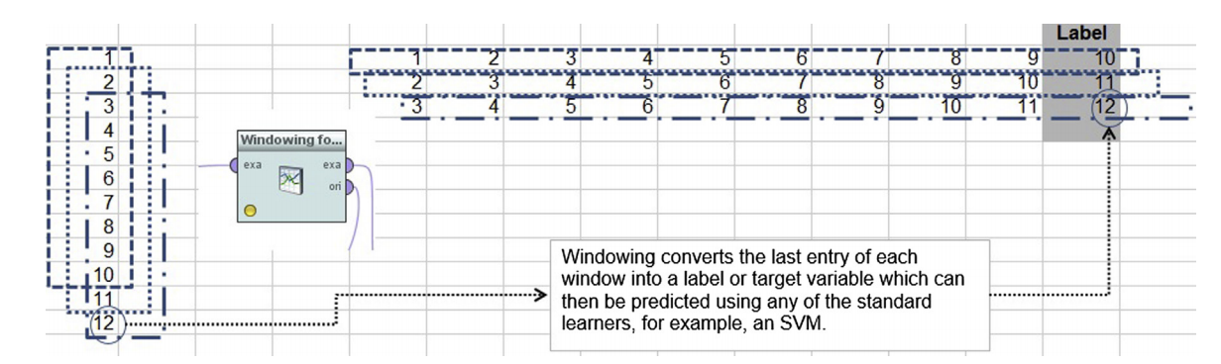
Windowing Concept
The parameters of the Windowing operator allow changing the size of the windows, the overlap between consecutive windows (step size), and the prediction horizon, which is used for forecasting
The prediction horizon controls which row in the raw data series ends up as the label variable in the transformed series

Slide 28
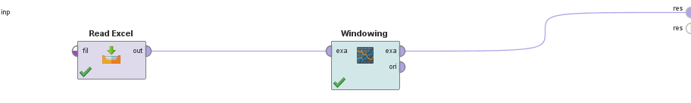
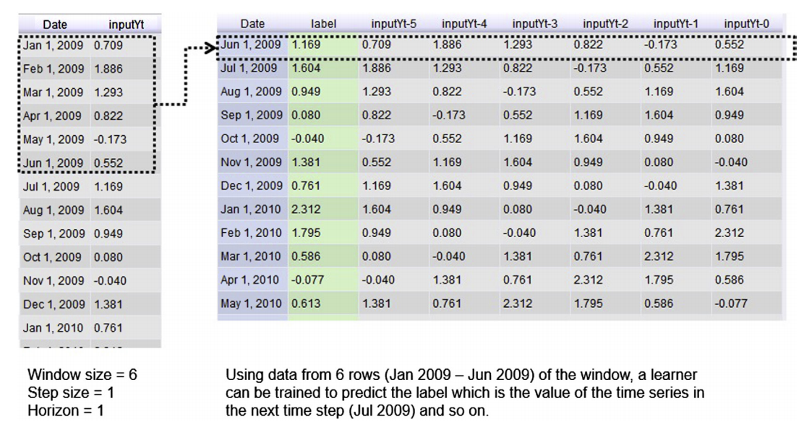
Rapidminer Windowing Operator

Slide 29
Windowing Operator Parameters
Window size: Determines how many “attributes” are created for the cross-sectional data
Each row of the original time series within the window width will become a new attribute
We choose w = 6
Step size: Determines how to advance the window
Let us use s = 1
Horizon: Determines how far out to make the forecast
If the window size is 6 and the horizon is 1, then the seventh row of the original time series becomes the first sample for the “label” variable
Let us use h = 1

Slide 30
LATIHAN & PRAKTIKUM

Slide 31
Latihan
Lakukan training dengan menggunakan linear regression pada dataset hargasaham-training-uni.xls
Gunakan Split Data untuk memisahkan dataset di atas, 90% training dan 10% untuk testing
Harus dilakukan proses Windowing pada dataset
Plot grafik antara label dan hasil prediksi dengan menggunakan chart

Slide 32
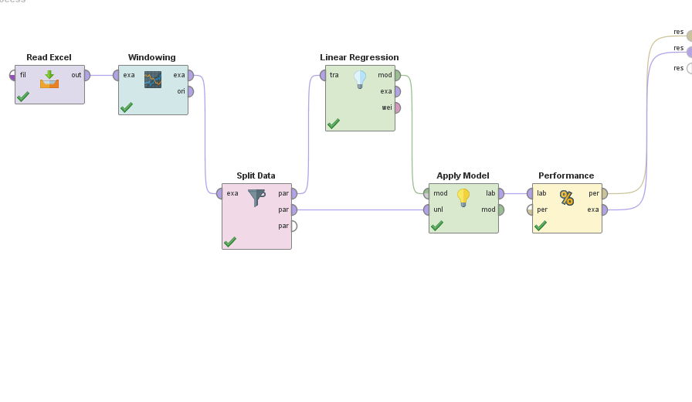

Slide 33
Latihan
Lakukan training dengan menggunakan linear regression pada dataset hargasaham-training.xls
Terapkan model yang dihasilkan untuk data hargasaham-testing-kosong.xls
Harus dilakukan proses Windowing pada dataset
Plot grafik antara label dan hasil prediksi dengan menggunakan chart

Slide 34
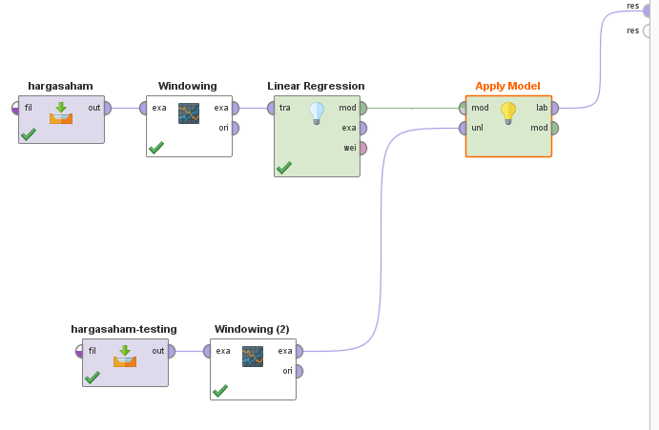

Slide 35
Latihan Mandiri
Gunakan dataset Time-series Covid-19 yang dapat diunduh di https://github.com/achmatim/data-mining/blob/main/Dataset/Covid19-Indonesia-Dunia-TimeSeries.xlsx untuk membandingkan beberapa metode forecasting yang paling paling akurat.

Slide 36
KESIMPULAN
Time-series Forecasting:
Data-driven method
Model-driven method
Data-driven method:
Naïve Forecast
Simple Average
Moving Average
Weighted Moving Average
Exponential Smoothing
Model-driven method:
Linear Regression
Polynominal Regression
Linear Regression with Seasonality
ARIMA

Slide 37
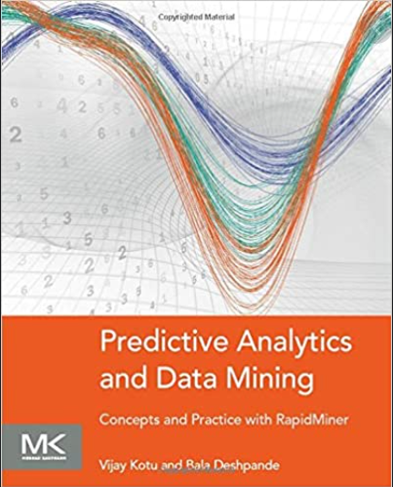


REFERENSI

Slide 38


Kesimpulan
SELESAI

